Slide 1
Előrehaladás követése a tervezőeszközzel
Készítette: Szentirmai Róbert
(minden jog fenntartva)

Slide 2
Fontos emlékezni az alábbiakra!
A nyomon követés mindig naptárhoz kötött, nem dolgozhatunk sem előre a jövőben, sem utólag a múltban!
Az el nem végzett tevékenységeket át kell ütemezni!
Munka egységű nyomon követésnél célszerű a tevékenységeket erőforrásonként többszörözni!

Slide 3
Nyomon követési adatok megadása
Elég-e annyit megadni, hogy 30%-ban van kész egy tevékenység?
Mit mutat az ábra?

Slide 4
Elmaradt tevékenység
Ha 3 napot jelent a 30%, és utána még nem történt semmi

Slide 5
Csúszó, elnyúló tevékenység
Ha a 30%, valós, de mostanáig folyamatosan dolgoztak rajta, akkor arányosan meg kell hosszabbítani a tevékenységet (rossz volt a becslés a projektterv kidolgozásakor.

Slide 6
Fizikai készültség
Ha a tevékenységhossz a tervezett, és folyamatosan dolgoztak, a teljesítés akkor időtől független.

Slide 7
Előrébb haladt tevékenység
Nem lehet előrébb egy tevékenység a mai napnál.
Helyesen:

Slide 8
Jövőbe eső tevékenység idő előtti megvalósulása
Ha valóságos a teljesítés, akkor függetlenül a korai teljesítés helyességétől oda és úgy kell rögzíteni az adatokat, amikor és ahogyan azok megvalósultak.
Helyesen:

Slide 9
Jövőbe eső tevékenység idő előtti megvalósulása (folytatás)
Lehet-e a kapcsolatok engedte ütemezésnél korábbi teljesítés:
  Igen: Ha a tervezés pontossága nem tette lehetővé, hogy olyan apróságokra is odafigyeljünk, melyeket az erőforrások végül hamarabb is el tudtak végezni..
  Nem: Ha figyelmetlenségből nem tartották be az érintettek a technológiai sorrendet.

Slide 10
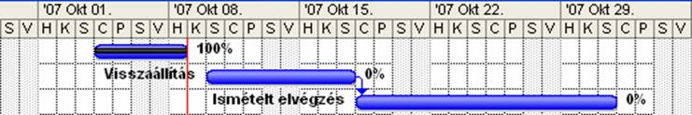
Teendők hibás teljesítéskor
Ilyen esetekben is fel kell venni, és oda kell rögzíteni az elvégzett tevékenységrészt, ahol az megtörtént.
A hátralevő munkarészt azonban el kell venni a teendőről, és ki kell egészíteni a projekttervet olyan tevékenységekkel, melyekkel visszaállíthatjuk a kiindulási vagy ahhoz közeli állapotot, majd azokkal is, melyekkel elérhető a kívánt cél.
Így biztosítható csak, hogy helyesek legyenek a projektköltségek és az erőforrás-felhasználási adatok.

Slide 11
Nyomon követési módok
Százalékos
Időtartam egységű (Duration=>Day)
Munka egységű (Work=>Hour)
Költség alapú (Cost)

Slide 12
Nyomon követési nézet
Nyomon követési Gantt (Tracking Gantt) nézet
Látszanak a bázistervi adatok
Leolvashatók a várható értékek
Elkülönülnek az aktuális adatok
Jól láthatók a kritikus utak

Slide 13
Állapotdátum
A nyomon követési adatok dátuma
Az átütemezési nap
Az előrejelzés dátuma

Slide 14
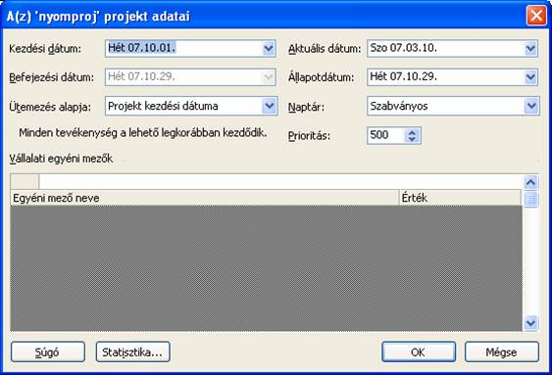
Állapotdátum megadása
Projekt (Project menü), Projekt adatai (Project Information) funkció, Állapotdátum (Status Date) .

Slide 15
Állapotdátum feltüntetése
Ennek az a módja, hogy az Eszközök (Tools) menüben a Nyomon követés (Tracking) almenüből ki kell választani a Végrehajtási vonalak (Progress Lines) funkciót, és a megjelenő ablakban ki kell pipálni a Mindig az aktuális vonal megjelenítése (Always display current progress line) opciót, a Projekt állapotnapján (At project status date) választókapcsolóval.

Slide 16
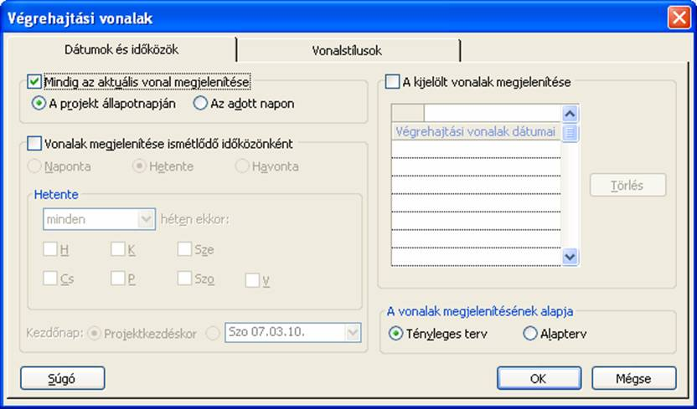
Állapotdátum feltüntetése (folytatás)

Slide 17
Százalékos megadási módok
Készültségi % (% Complete, vagy Percent Complete) : A rendelkezésre álló idő százalékát jelenti, azaz csak közvetve készültségi fok!
Munka készültségi % (% Work complete) : Az elvégzendő munka százaléka.
Fizikai készültségi % (Physical % Complete) : Az időtől független készültségi fok.

Slide 18
Százalékos nyomon követés
A Tevékenység adatai (Task Information) ablakban az Általános (General) fülön a Készültségi százalék (Percent Complete) mező kitöltésével.
A Nyomon követés (Tracking) eszköztár megfelelő ikonjaival, melyet a Nézet (View) menü Eszköztárak (Toolbars) almenüjéből kérhetünk.

Slide 19
Százalékos nyomon követés (Folyt.)
További lehetőség, hogy a tevékenység téglalapjának elejétől egérrel húzzuk el a készültséget, amikor százalékot formáz a mutatója.
A Fizikai készültségi % (Phisical % Complete) megadásához elsőként meg kell jeleníteni a mezőt. Mivel a fizikai készültséget sokszor fel szoktuk használni saját képleteinkben, fontos tudni, hogy ez a mező, elvárásainkkal szemben, egész számként rögzíti a beírt értékeket, az 50%-ot például 50-ként tárolja!

Slide 20

Feladat
Nyissuk meg a Fizikai.mpp állományt!
Tüntessük fel egy állapotjelző téglalapban a fizikai készültséget a projekt kezdete előtti héten!

Slide 21
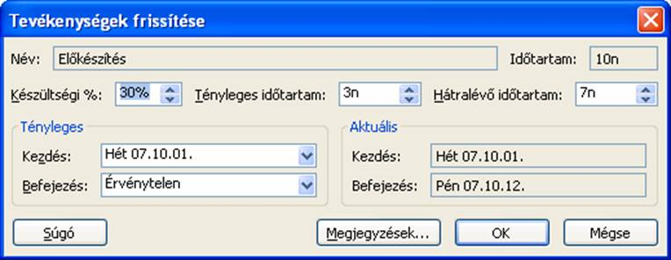
Időtartam egységű nyomon követés
Nyomon követés (Tracking) eszköztár, vagy az Eszközök (Tools) menü Nyomon követés (Tracking) almenüjének Tevékenységek frissítése (Update Tasks) funkciója.

Slide 22

Ütemezés szerinti frissítés
Ha minden ütemterv szerint haladt, nem kell adatokat begépelni, elég a Frissítés ütemezés szerint (Update as Scheduled) funkciót használni!

Slide 23

El nem végzett munkák
Az el nem végzett munkákat át kell ütemezni, a múltban ugyanis utólag már el nem végezhetőek.
Átütemezni a státusznap megadása és a tevékenységek kijelölése után a Nyomon követés (Tracking) eszköztár Munka átütemezése (Reschedule Work) ikonjával lehet

Slide 24

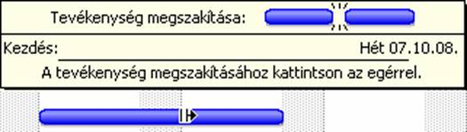
Megszakított tevékenység
Ilyet soha sem tervezünk, ha mégis, az két tevékenység.
Csak nyomon követésnél használjuk.
A Szokásos (Standard)
eszköztáron találjuk.
Bekapcsolása után ott szakítjuk meg vele a tevékenységet az
egér folyamatos
húzása mellett,
ahol kell.

Slide 25
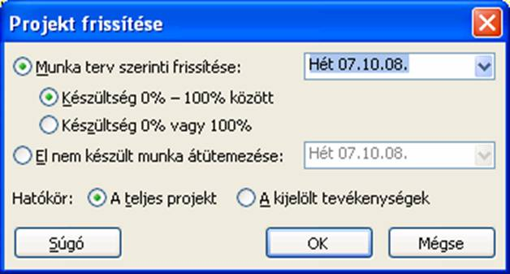
A projekt frissítése
Eszközök (Tools) menü Nyomon követés (Tracking) almenü, Projekt frissítése … (Update Project …) funkció.

Slide 26
Feladat
Nyissuk meg az Ido.mpp állományt!
Lépjünk a Nyomon követési Gantt (Tracking Gantt) nézetbe!
Állítsuk be a bázistervi adatokat!
A nyomon követési adatok rögzítésének napja 2007.10.03., adjuk meg, és tüntessük fel ezt is a terven!

Slide 27
Feladat
T1 tevékenység ütemterv szerint haladt.
A T3 tevékenységen csak az első nap tudtak dolgozni, többet nem, de megállapították, hogy a maradék munkát 3 nap alatt el tudják végezni.
A T4-es tevékenységnél csak október 2-án fogtak hozzá a munkához, 2 napot dolgoztak rajta, és ezen kívül 5 nap múlva előreláthatólag végeznek is vele.
T2-n október 3-án el tudták végezni a munka felét.
Rögzítsük ezeket az adatokat!

Slide 28
Munka egységű nyomon követés
Összmunka-alapú megoldások
Időegységre eső munkaalapú megoldások

Slide 29
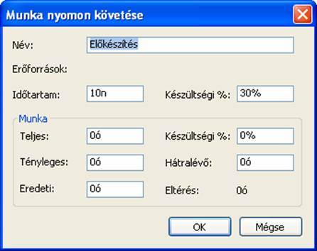
Munka egységű nyomon követés (folytatás)
Munka nyomon követése (Work Tracking) ablak
Kihasználtság nézetek

Slide 30
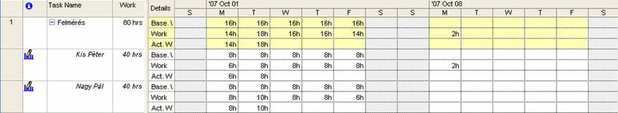
Munka a kihasználtság nézetekben
Feltüntetendő mezők:
  Eredeti munka (Baseline Work)
  Munka (Work)
  Tényleges munka (Actual Work)

Slide 31
Feladat
Nyissuk meg a Munka.mpp állományt!
T1 tevékenység első napjára 8 óra volt tervezve, de csak 4-et dolgoztak rajta. Adjuk meg ezt az értéket!

Slide 32
Feladat
A következő napon nagyon belehúztak, és 14 órát töltöttek el a tevékenységgel. 8 órát normál munkaidőben és 6-ot túlórában. Adjuk meg ezt az információt is! Írjuk be elsőként a Tényleges munka (Actual Work), majd a Tényleges túlóra (Actual Overtime Work) értékét!

Slide 33
Feladat
Dolgozóink végigdolgozták az összes napot 8 órában, tehát az utolsó napon is 8 órát végeztek a tervezett 6-tal szemben; adjuk meg ezeket az adatokat!

Slide 34
Költség alapú nyomon követés
Veszélyes!
Eszközök (Tools) -> Beállítások (Options) -> Számítás (Calculation) fülén kikapcsoljuk a Tényleges költségeket mindig a Microsoft Office Project számolja (Actual costs are always calculated by Microsoft Office Project) opciót!
Ezt követően a Tevékenység kihasználtsága (Task Usage) vagy az Erőforrás kihasználtsága (Resource Usage) nézeten rögzíthetjük a már felmerült költségeket a Tényleges költség (Actual Cost) mezőben.

